Slide 1
Bonjour!
vendredi, le vingt-six avril

Slide 2
Travail de cloche
Translate into French: They frequently sing songs at the pool while she swims in the pool.

Slide 3
Bonjour!
vendredi, le vingt-six avril

Slide 4
Vendredi, vendredi
Rah, rah, rah!
Vendredi, vendredi
On y va!

Slide 5
Bonjour!
vendredi, le vingt-six avril
un moment de culture francophone
avertissement
la révision

Slide 6
Pourquoi tombons-nous?
Nous tombons pour apprendre comment se lever.

Slide 7
Sommes-nous prêts?
Nous sommes prêts !

Slide 8
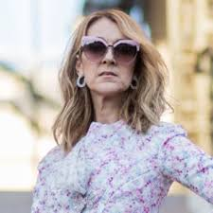
Celine Dion has sold more records than any other francophone performer from Quebec.

Slide 9
AVERTISSEMENT
Examen: Unité 8
vendredi, le trois mai

Slide 10
Écrivez une phrase d’au moins cinq mots…
which sets the background for a story about pirates.
which describes three actions which happened in quick succession.
which describes something which Justin did when he was young.

Slide 11
un bâtiment

Slide 12
Révision
Nous jouons souvent aux échecs.
Je regarde des films au cinéma.
Ils ne lisent jamais de romans policiers.
Vous jouez au tennis.
Je chante à la piscine.
Vous nagez dans la piscine.
Je chante au poisson.
Je chante du poisson.
Je chante avec le poisson.
Je joue à rapporter avec mon chien au parc.

Slide 13
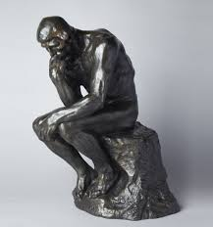
Je pense à un passe-temps.

Slide 14
Je pense à un passe-temps.
Où on le fait?
Pouvez-vous le faire seul?
Avez-vous besoin d’équipement spécialisé?
Avec qui vous le faites?

Slide 15
Devoirs

Slide 16
Billet de sortie
Connaissez-vous quelqu’un(e) qui joue souvent au tennis?

